Slide 1



BASE DE DATOS I
INGENIERIA DE SISTEMAS
HITO 4
ESTUDIANTE : KEVIN BRAYAN MENDOZA CHEJO

Slide 2
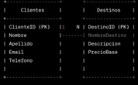

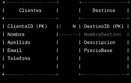
﻿1. DISEÑO DE BASE DE DATOS
1.1 Dado el detalle explicado en la parte inicial de este documento debería generar una base de datos similar al siguiente.

Slide 3
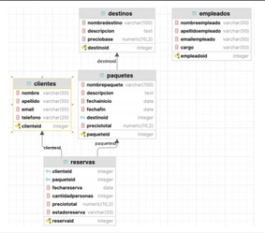

Slide 4
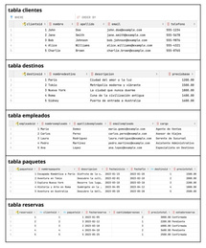
1.2 Los registros de cada tabla deberían quedar de la siguiente forma

Slide 5
2. Manejo de conceptos
2.1. Muestra un ejemplo de DDL.
Ejemplo de DDL (Lenguaje de Definición de Datos):
CREATE TABLE Empleados (
ID INT PRIMARY KEY,
Nombre VARCHAR(50),
Salario DECIMAL(10,2));
2.2. Muestra un ejemplo de DDM.
Ejemplo de DML (Lenguaje de Manipulación de Datos):
INSERT INTO Empleados (ID, Nombre, Salario)
VALUES (1, 'Juan', 50000);
2.3. Para que sirve el INNER JOIN.
se utiliza para combinar filas de dos o más tablas basándose en una condición de igualdad entre columnas, excluyendo las filas que no cumplen con la condición.

Slide 6
2.4. Defina q es una función de agregación.
realiza un cálculo en un conjunto de valores y devuelve un único valor resumen.
Ejemplo: SUM, AVG, COUNT.
2.5. Liste funciones de agregación que conozca.
SUM: Calcula la suma de valores.
AVG: Calcula el promedio de valores.
COUNT: Cuenta el número de filas.
MAX: Devuelve el valor máximo.
MIN: Devuelve el valor mínimo.
2.6. Para que sirve la función CONCAT en SQL-Server.
se utiliza para concatenar dos o más cadenas de texto.
Ejemplo:SELECT CONCAT(FirstName, ' ', LastName) AS FullName FROM Employees;

Slide 7
2.7. Muestra un ejemplo del uso de COUNT.
Ejemplo del uso de COUNT para contar el número de empleados:SELECT COUNT(*) FROM Employees;
2.8. Muestra un ejemplo del uso de AVG.
Ejemplo del uso de AVG para calcular el salario promedio:SELECT AVG(Salary) FROM Employees;
2.9. Muestra un ejemplo del uso de MIN-MAX.
Ejemplo del uso de MIN y MAX para obtener el salario mínimo y máximo:SELECT MIN(Salary) AS MinSalary, MAX(Salary) AS MaxSalary FROM Employees;

Slide 8
3. MANEJO DE CONSULTAS
3.1. ¿Cuáles son los empleados que tienen el título "Agente de Ventas"?
SELECT * FROM empleados WHERE cargo = 'Agente de Ventas';
3.2. ¿Cuáles son los destinos de los paquetes turísticos reservados por el cliente con ID 1?
SELECT destinos.* FROM destinos
JOIN paquetes ON destinos.destinoid = paquetes.destinoid
JOIN reservas ON paquetes.paqueteid = reservas.paqueteid
WHERE reservas.clienteid = 1;

Slide 9
3.3. ¿Cuáles son los paquetes turísticos reservados por el cliente llamado "Jane Smith"?
SELECT paquetes.* FROM paquetes
JOIN reservas ON paquetes.paqueteid = reservas.paqueteid
JOIN clientes ON reservas.clienteid = clientes.clienteid
WHERE clientes.nombre = 'Jane' AND clientes.apellido = 'Smith';

Slide 10
3.4. ¿Cuáles son los nombres de los clientes, los destinos de sus paquetes turísticos y los nombres de los empleados que gestionaron esas reservas?
SELECT clientes.nombre, clientes.apellido, destinos.nombredestino, empleados.nombreempleado, empleados.apellidoempleado
FROM clientes
JOIN reservas ON clientes.clienteid = reservas.clienteid
JOIN paquetes ON reservas.paqueteid = paquetes.paqueteid
JOIN destinos ON paquetes.destinoid = destinos.destinoid
JOIN empleados ON clientes.clienteid = empleados.empleadoid;

Slide 11
3.5. ¿Cuál es la cantidad total de personas que han reservado paquetes turísticos en la agencia?
SELECT SUM(cantidadpersonas) AS cantidad_total_personas FROM reservas;
3.6. ¿Cuántas reservas se han realizado para el paquete turístico llamado "Aventura en Tokio"?
SELECT COUNT(*) AS cantidad_reservas FROM paquetes
JOIN reservas ON paquetes.paqueteid = reservas.paqueteid
WHERE paquetes.nombrepaquete = 'Aventura en Tokio';

Slide 12


Thank
you!

